Slide 1
Capitolo 3: La cultura
Sociologia Generale
1e McGraw-Hill, 2015

Slide 2
Argomenti trattati
Definire la cultura.
Gli elementi della cultura.
Cultura, ideologia e potere.
Diversità e pluralismo culturale.
Comprendere la religione come fenomeno sociale e culturale.
La religione in un contesto globale.
More

Slide 3
Definire la cultura
Società
Un gruppo di persone che vivono insieme in un territorio specifico e condividono una cultura.
Cultura
Insieme di valori, credenze, conoscenze, norme, linguaggio, comportamenti e oggetti materiali condivisi da una collettività e trasmessi socialmente da una generazione all’altra.

Slide 4
Gli elementi della cultura (1)
Cultura materiale
Gli oggetti fisici prodotti dalle persone appartenenti a una particolare cultura: comprende strumenti, abbigliamento, giocattoli, opere d’arte ecc.
Cultura immateriale
Le idee di una cultura, che includono I valori e le credenze, l’insieme delle conoscenze su come comprendere il mondo e orientarsi in esso, e gli standard o le “norme” inerenti il comportamento ritenuto appropriato.

Slide 5
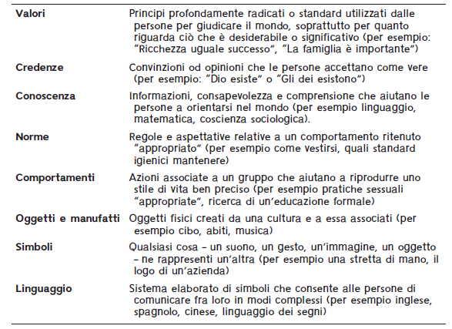
Gli elementi della cultura (2)

Slide 6
Gli elementi della cultura (3)
Gli elementi della cultura che agiscono sul nostro Sé: Valori, conoscenze, credenze e norme sociali.
I valori: cosa è desiderabile?
I valori più significativi nelle società contemporanee(Schwartz et al. 2001)
Potere
Universalismo
Successo
Edonismo
Benevolenza
Tradizione
Auto-affermazione
Conformismo
Auto-determinazione
Sicurezza
valore
Principio profondamente radicato o standard utilizzati dalle persone per giudicare il mondo, in particolare per decidere che cosa sia desiderabile o significativo.
Conflitto culturale
Intenso disaccordo su valori fondamentali e posizioni morali.

Slide 7
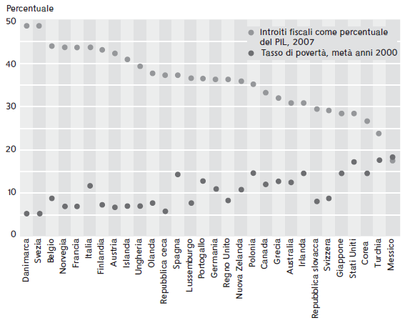
Gli elementi della cultura (4): Esiste un rapporto tra politiche pubbliche e valori?
Pecentuali di tassazione e tasso di povertà nei paesi industrializzati

Slide 8
Gli elementi della cultura (5)
Gli elementi della cultura che agiscono sul nostro Sé: Valori, conoscenze, credenze e norme sociali.
(Continua)
Credenze: che cos’è vero?
Credenze
Specifiche convinzioni od opinioni che le persone accettano in genere come vere.

Slide 9
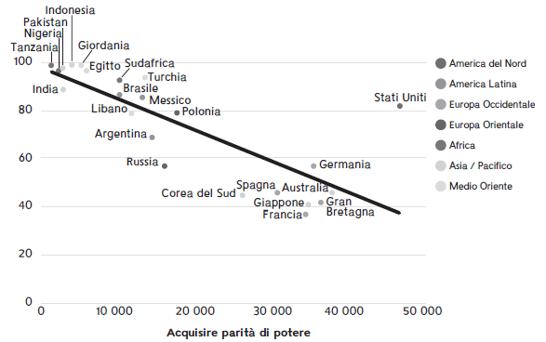
Gli elementi della cultura (6): Esiste un rapporto tra credenze e sviluppo economico?
Rapporto tra la ricchezza di una nazione e l’importanza della religione

Slide 10
Gli elementi della cultura (7)
Gli elementi della cultura che agiscono sul nostro Sé: Valori, conoscenze, credenze e norme sociali.
(Continua)
Conoscenza: cosa sappiamo?
conoscenza (culturale)
Insieme di informazioni, consapevolezza e comprensione che ci aiuta a orientarci nel nostro mondo
Shock culturale
Esperienza di disorientamento dovuta alla mancata conoscenza di una situazione sociale non familiare.

Slide 11
Gli elementi della cultura (8)
Gli elementi della cultura che agiscono sul nostro Sé: Valori, conoscenze, credenze e norme sociali.
(Continua) Norme sociali: cosa è appropriato?
Norme sociali
Regole e aspettative di una cultura rispetto a un comportamento ritenuto “appropriato”.
Norme formali (spesso giuridiche)
Norme rigidamente applicate, con potenziali pene severe per chi le viola.
Ritardo culturale
Una situazione strutturata nella quale i nuovi sviluppi tecnologici sono più veloci delle norme che governano le esperienze collettive associati a essi.
Norme informali (costumi)
Abitudini del gruppo o norme informali comuni a una determinata cultura.

Slide 12
Gli elementi della cultura (9)
Comunicare la cultura: Simboli e linguaggio
L’ipotesi di Sapir-Whorf
Ipotesi secondo la quale i diversi
linguaggi influenzano il modo di
pensare di chi li parla, a causa
della loro diversità di contenuto
e struttura.
Simbolo
Qualcosa che rappresenta qualcos’altro.
Linguaggio
Sistema elaborato di simboli che consente alle persone di comunicare tra loro in modi complessi.
Dialetto o gergo
Variante del linguaggio con un proprio accento distintivo, un proprio vocabilario e, in alcuni casi, proprie caratteristiche grammaticali.

Slide 13
Gli elementi della cultura (10)
Riprodurre la cultura: I comportamenti
Oggetti: gli artefatti che fanno parte di una cultura
Comportamenti
Azioni associate a un gruppo che aiutano a riprodurre uno stile di vita ben preciso.
Oggetti culturali (artefatti culturali)
Oggetti fisici crati da persone che condividono una cultura e a questa associato.
Cultura normativa
Ciò che gli appartenenti a una cultura dicono essere i propri valori, le proprie credenze e le proprie norme.
Cultura effettiva
Ciò che gli appartenenti a una cultura fanno realmente e che può rispecchiare o meno la cultura normativa.

Slide 14
Cultura, Ideologia e Potere
Ideologia
Sistema di significati che aiuta a definire e spiegare il mondo e che fornisce giudizi di valore su quel mondo.
Ideologia dominante
Gruppo di affermazioni ampiamente condivise e regolarmente rafforzate che, in genere, sostengono il sistema sociale del momento e servono gli interessi delle autorità.

Slide 15
La diversità e il pluralismo culturale (1)
Cultura dominante, subcultura, controcultura
Cultura dominante
Cultura che permea una società e rappresenta le idee e la prassi di coloro che sono nelle posizioni di potere.
Subcultura
Cultura associata a un piccolo gruppo della società avente norme, valori e stili di vita diversi che lo distinguono.
Controcultura
Subcultura che si batte per valori e stili di vita chiaramente opposti a quelli della cultura dominante.

Slide 16
La diversità e il pluralismo culturale (2)
Alta cultura e cultura popolare
La mercificazione della cultura (cultura di massa):
Alta cultura
Insieme delle forme culturali associate all’élite, diffusamente riconosciute come valide e legittime.
Cultura popolare
Insieme delle forme culturali diffuse e comunemente accettate in una società.
Cultura di massa (mercificazione della cultura)
Insieme delle forme culturali prodotte esplicitamente a scopi commerciali.

Slide 17
Uno dei processi culturali più complessi e gravido di conseguenze per la società è rappresentato dalla religione.

Slide 18
Comprendere la religione come fenomeno sociale e culturale (1)
La sociologia della religione
In che modo, attraverso quali strumenti e approcci, la sociologia può studiare un fenomeno basato sulla fede come la religione?
Fede
Credenza che si basa sulla convinzione personale o sulla rivelazione divina anziché su prove scientifiche.

Slide 19
Comprendere la religione come fenomeno sociale e culturale (2)
Durkheim sulla Religione: Il sacro e il profano
Gli elementi fondamentali di ogni religione sono:
Una serie di credenze.
Una serie di pratiche rituali.
Una comunità di praticanti.
Sacro
Qualcosa di straordinario, da trattare con rispetto, deferenza e timore reverenziale.
Rituale
Insieme di azioni simboliche, eseguite quasi sempre in momenti specifici, che aiutano a creare un vincolo emotivo tra i partecipanti.
Profano
Il mondo ordinario della vita quotidiana.

Slide 20
Comprendere la religione come fenomeno sociale e culturale (2)
Durkheim sulla Religione: il sacro e il profano continua
Setta
Piccola fazione dissidente di una Chiesa che promuove nuove credenze o nuove pratiche
Chiesa
Organizzazione religiosa formale con ampio seguito di fedeli.
Culto
Piccola comunità religiosa le cui credenze e le cui pratiche sono in contrasto con la cultura dominante
Religione
Sistema unificato di credenze e pratiche rituali relative al sacro che unisce le persone in una comunità morale.
Teismo
Credenza nell’esistenza di divinità personali.

Slide 21
Comprendere la religione come fenomeno sociale e culturale (3)
Durkheim sulla Religione: il sacro e il profano continua
Le funzioni sociali della religione:
Promuovere la solidarietà sociale.
Operare come una forma di controllo sociale.
Fornire ai credenti benefici di natura sociale e psicologica.
Motivare l’azione sociale.

Slide 22
Comprendere la religione come fenomeno sociale e culturale (4)
Durkheim sulla Religione: il sacro e il profano continua
Società e Religione
L’importanza dell’etica della reciprocità.
Il sacro è il simbolo della collettività.
Etica della reciprocità
“Regola aurea” secondo la quale le persone dovrebbero trattare gli altri come vorrebbero essere trattate loro.

Slide 23
Comprendere la religione come fenomeno sociale e culturale (5)
Marx sulla Religione: l’oppio dei popoli
La religione offre un falso conforto ai credenti.
I detentori del potere manipolano la relgione per i propri fini.
Teologia della liberazione
Forma di cristianesimo dedicata a combattere la povertà e le altre forme di ingiustizia sociale.

Slide 24
Comprendere la religione come fenomeno sociale e culturale (6)
Weber sulla Religion: il disincanto del mondo
La razionalizzazione della società.
Berger sulla Religione: la volta sacra
Protezione, al livello di senso, contro l’irrazionalità e l’imprevedibilità della vita.

Slide 25
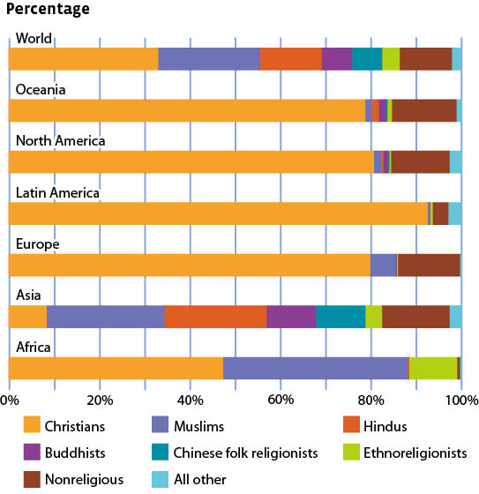
La religione in un contesto globale (1)

Slide 26
La religione in un contesto globale (2)
Secolarizzazione
Secolarizzazione e Modernità
La secolarizzazione al livello micro, meso e macro.
Secolarizzazione
Declino in atto nella rilevanza sociale delle credenze, delle pratiche e delle istituzioni religiose.
Tesi della secolarizzazione
Per effetto della modernità, la rilevanza della religione è in continuo declino.

Slide 27
La religione in un contesto globale (3)
Secolarizzazione continua
La secolarizzazione oggi
Umanesimo secolare
Sistema di credenze che enfatizza la moralità e il processo decisionale basato sulla ragione, sull’etica e sulla giustizia sociale, anziché sulla dottrina religiosa o sul soprannaturale
Religione civile
Serie di credenze comuni e pratiche rituali condivise che uniscono le persone in una società prevalentemente secolare

Slide 28
La religione in un contesto globale (4)
La resistenza al cambiamento dei Fondamentalisti
Il fondamentalismo ieri e oggi.
Fondamentalismo e democrazia.
Fondamentalismo
Movimento religioso che predica il rigoroso rispetto dei principi tradizionali in tutti gli aspetti della vita sociale, basandosi quasi sempre sull’interpretazione letterale dei testi sacri di una religione, ritenuti infallibili.

